Slide 1
Свойство углов треугольника
МОУ «С(К)ОШИ №4» г. Магнитогорска
Сроки обучения: 24.01.2017 - 14.02.2017

Slide 2
Научно-исследовательская лаборатория

Slide 3
Концепция развития естественно-математического и технологического образования
в Челябинской области «ТЕМП»

Slide 4
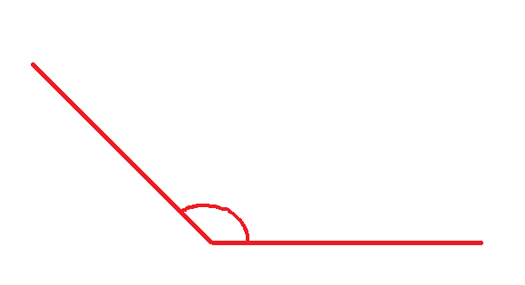
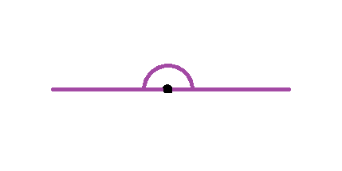
Дайте название каждой фигуре
Прямой угол
Острый угол
Тупой угол
Развёрнутый угол

Slide 5
Дополните определение видов углов
1. Угол, величина которого меньше 90°, называется…
2. Угол, величина которого больше 90°, но меньше 180°, называется…
3. Угол, величина которого равна 90°, называется…
4. Угол, образованный дополнительными лучами называется…
(острым)
(тупым)
(прямым)
(развёрнутым)

Slide 6
Прочитайте следующие определения и выберите, какое из них неверное
1.Прямоугольный треугольник – это треугольник, в котором есть прямой угол.
2. Тупоугольный треугольник – это треугольник, в котором есть тупой угол.
3. Остроугольный треугольник – это треугольник, в котором есть острый угол.
4. Остроугольный треугольник – это треугольник, в котором все углы острые.

Slide 7
Свойство углов треугольника

Slide 8
ABCD – прямоугольник
В
2
С
4
∇
АВС
и
∇
АDС
АВ = CD
1
BC = DA
3
А
D
1 =
∠
4
∠
2 =
∠
3
∠
1 + 3 = 90°
∠
∠
2 + 4 = 90°
∠
∠

Slide 9
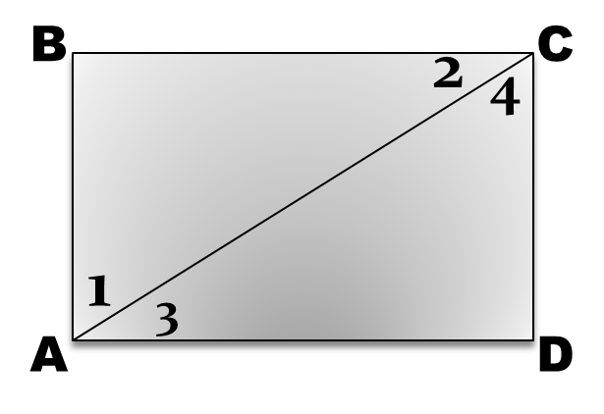
∠2 = ∠3
∠1 + ∠3 = 90°, значит
∠1 + ∠2 = 90°
∠1 = ∠4
∠3 + ∠1 = 90°, значит
∠3 + ∠4 = 90°

Slide 10
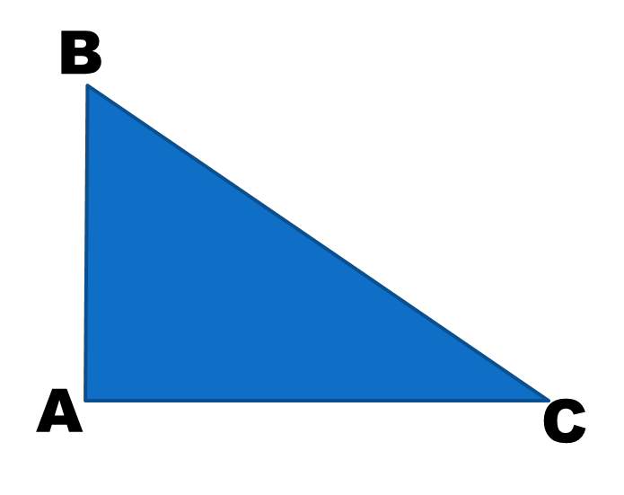
Вывод 1:
∠В + ∠С = 90°
В прямоугольном треугольнике сумма острых углов равна 90°.
Вывод 2:
∠ А + ∠В + ∠С = 180°
В прямоугольном треугольнике сумма всех углов равна 180°.

Slide 11
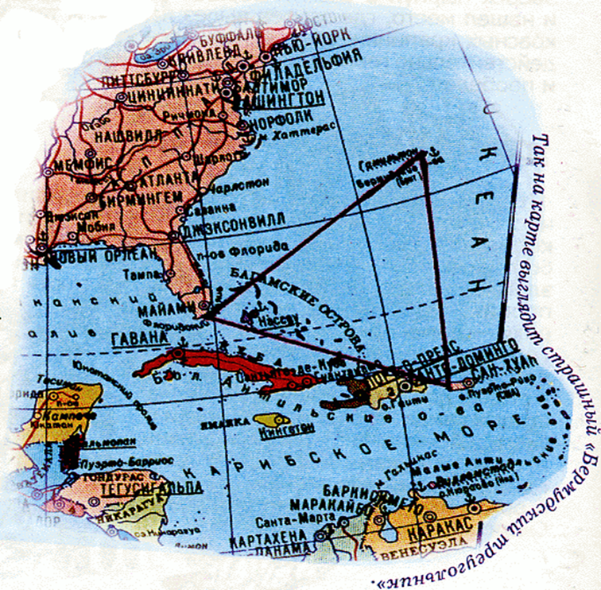
Бермудский треугольник
В Атлантическом океане около Бермудских островов и полуострова Флорида есть Бермудский треугольник, в котором бесследно исчезают корабли и самолеты. Углы такого треугольника измерить невозможно.

Slide 12
Зеленый цвет – я удовлетворен(а) уроком, урок был полезен для меня, я с пользой и хорошо работал(а), я понимал(а) все, о чем говорилось и что делалось на уроке.
Желтый цвет – урок был интересен, я принимал(а) в нем участие, я отвечал(а) с места, выполнил(а) ряд заданий, мне было достаточно комфортно.
Красный цвет – пользы от урока я получил(а) мало, я не очень понимал(а), о чем идет речь, мне это не нужно, к ответу на уроке я был(а)
не готов(а).

